Slide 1
FirebaseUI 로그인 구현
[Version]
2019-11-25 v0.1
[History]
수정일 | 내역 | 작성자
2019.11.25 | FirebaseUI 로그인 구현 작성 | 조하늘

Slide 2

FirebaseUI를 이용한 구글, 페이스북, 이메일 로그인 구현
칠판시간
Vue Router 네비게이션 가드란?
네비게이션 가드란 네비게이션을 보호하는 데 사용하는 기술을 의미합니다. 사용자의 인증 정보에 따라 다른 페이지를 보여주거나 메인 화면으로 이동하는 등, 페이지 접근을 제어하는 데 주로 사용합니다.
페이지 접근 요청
ex) http://기본 URL/profile, http://기본 URL/cart
ex) http://기본 URL, http://기본 URL/about
네비게이션 가드 동작
user == true
guest == true
로그인한 사용자만 접근할 수 있는 페이지
ex) 내 계정 정보보기, 주문내역 확인하기 등
로그인 하지 않아도 되는 페이지
ex) 메인 화면, 사이트 소개, 방명록 등

Slide 3
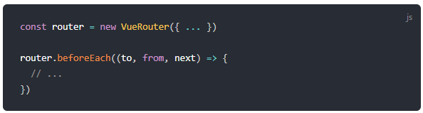


FirebaseUI를 이용한 구글, 페이스북, 이메일 로그인 구현
칠판시간
Vue Router 네비게이션 가드 종류
네비게이션 가드를 사용하는 방법에는 크게 전역 가드, 라우트 별 가드, 컴포넌트 내부 가드 3가지가 있습니다.
모든 가드는 to, from, next 파라미터를 받고, next() 함수가 호출되기 전까지 to(이동할 url)로의 화면 전환이 일어나지 않습니다.
[참고 URL] https://router.vuejs.org/kr/guide/advanced/navigation-guards.html
이동할 URL 정보가 담긴 라우트 객체
to에서 지정한 URL로 이동할 때 반드시 호출해야 하는 함수
next 함수의 파라미터에 따라 액션이 달라집니다.
현재 URL 정보가 담긴 라우트 객체

Slide 4
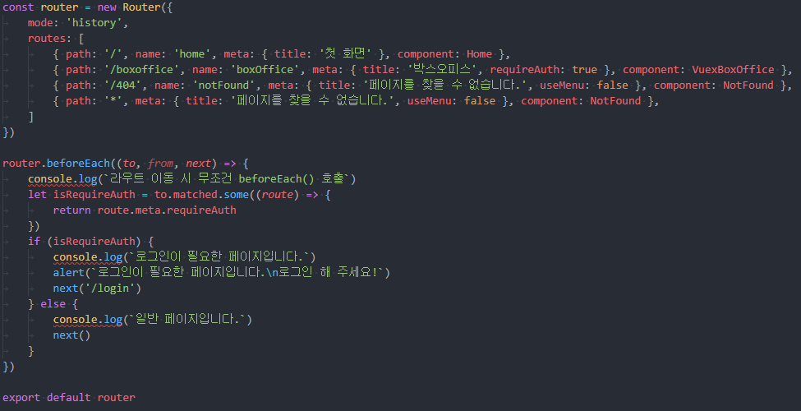
FirebaseUI를 이용한 구글, 페이스북, 이메일 로그인 구현
칠판시간
Vue Router 네비게이션 가드_전역 가드
전역 가드는 beforeEach() API를 사용하며, 라우트가 변경될 때마다 호출됩니다.
네비게이션 가드가 호출되면 모든 라우팅이 대기 상태가 됩니다.
원하는 URL로 이동하려면 반드시 next 함수를 호출해야 합니다.
배열 메서드 some을 이용, 자식부터 부모 라우트를 순회하면서 requireAuth값이 true인 경우를 하나라도 발견하면 if문을 통과, 로그인 페이지로 이동하게 합니다.

Slide 5
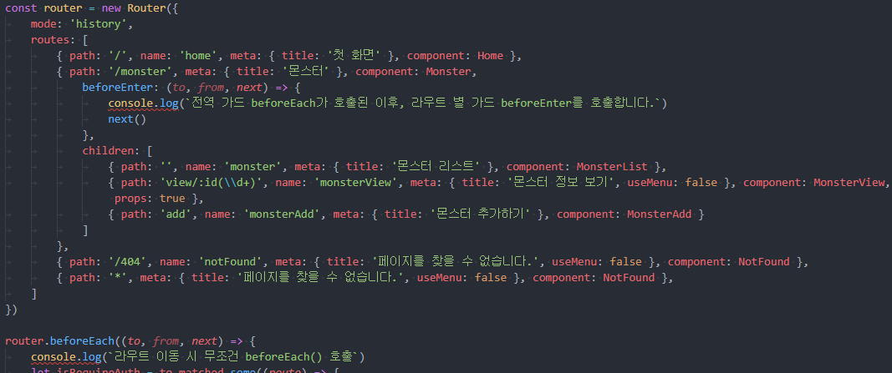

FirebaseUI를 이용한 구글, 페이스북, 이메일 로그인 구현
칠판시간
Vue Router 네비게이션 가드_라우트 별 가드
라우트 별 가드는 전역 가드와 동일한 기능을 수행합니다.
다만, routes 배열 안의 특정 라우트에 관해 beforeEnter()를 정의합니다. (beforeEach가 아닌 beforeEnter임에 주의)
http://기본 URL/monster로 접근 시, 네비게이션 가드 호출
전역 가드와 라우트 별 가드가 동시에 설정되어 있으면beforeEach가 먼저 호출되고 라우트 별 가드가 호출됩니다.

Slide 6
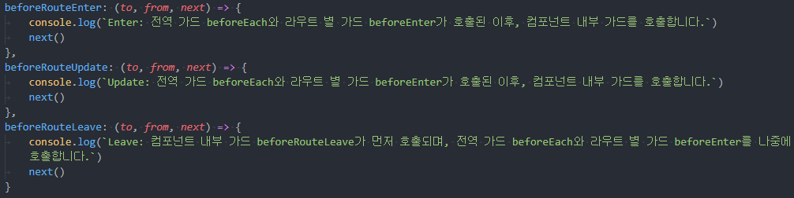
FirebaseUI를 이용한 구글, 페이스북, 이메일 로그인 구현
칠판시간
Vue Router 네비게이션 가드_컴포넌트 내부 가드
컴포넌트 내부 가드는 routes 배열 안의 각 라우트 component 속성에 정의된 파일(.vue)을 바탕으로 동작합니다.
beforeRouteEnter, beforeRouteUpdate, beforeRouteLeave 세 가지 메서드가 있습니다.
Enter에서는 this 접근 불가, Update/Leave에서는 this 키워드로 컴포넌트에 접근할 수 있습니다.
컴포넌트 내부 가드 | 특징
beforeRouteEnter(to, from, next) | 컴포넌트가 화면에 표시되기 전에 실행됩니다. (this 접근 불가)
beforeRouteUpdate(to, from, next) | 같은 부모 라우트에서 URL이 변경될 때 실행됩니다. (this 접근 가능)
beforeRouteLeave(to, from, next) | 새 URL로 변경되어 컴포넌트가 사라지기 직전 실행됩니다. (this 접근 가능) 주로 사용자가 저장하지 않은 내용을 두고 실수로 페이지를 전환하는 것을 방지하는 데 사용합니다.

Slide 7
FirebaseUI를 이용한 구글, 페이스북, 이메일 로그인 구현
칠판시간
Vue Router 네비게이션 가드_next 함수
네비게이션 가드의 next 함수는 파라미터에 따라 액션이 달라집니다.
파라미터 없이 next 함수를 그대로 호출하면 이동할 URL(to에 담긴 정보)로 페이지가 전환됩니다.
next 함수 파라미터 | 파라미터에 따른 동작
next() | 이동할 URL(to에 담긴 정보)로 페이지가 전환됩니다.
next(false) | 현재 네비게이션을 중단하고 from에 담긴 정보로 URL이 재설정됩니다.
next('/') 또는 next({ path: '/' }) | 다른 위치(여기서는 최상위 페이지)로 페이지가 전환됩니다.
next(error) | router.onError()를 이용해 등록된 콜백 함수에 에러가 전달됩니다. 주로 디버깅할 때 사용하며, 실무에서는 별도의 404 URL로 페이지를 전환하므로 잘 사용하지 않습니다.

Slide 8
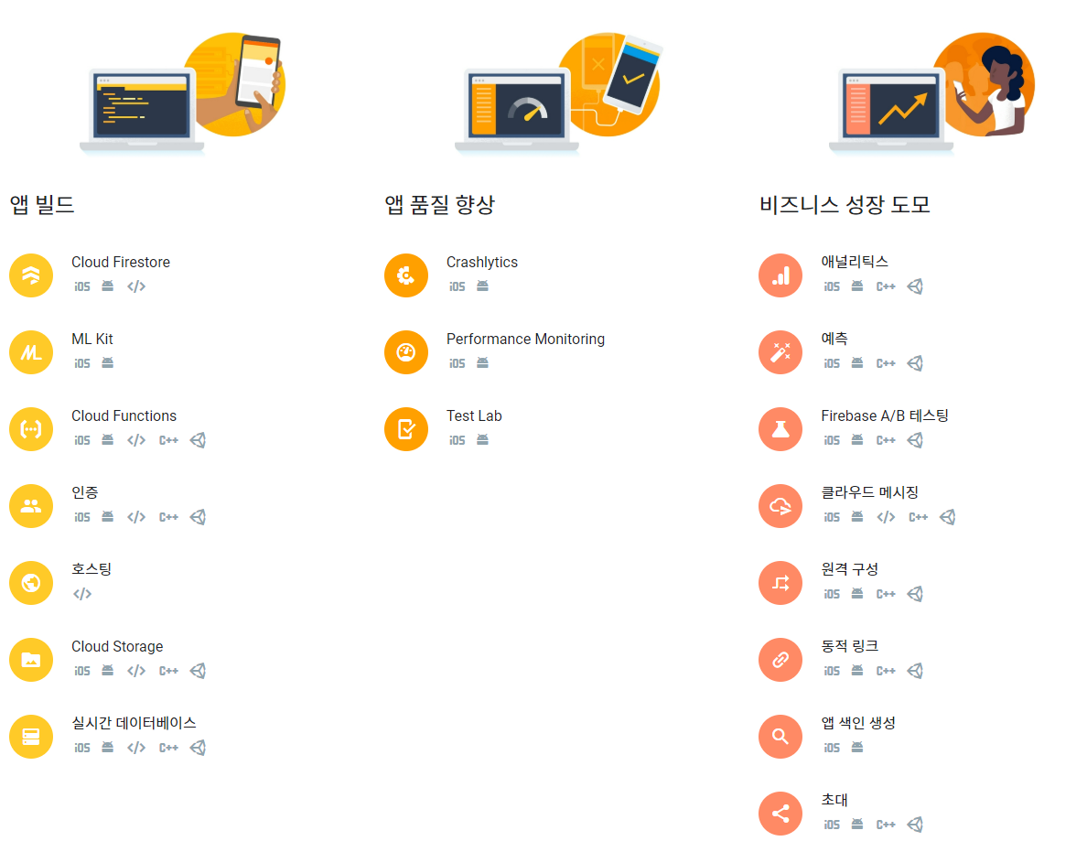

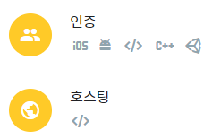
FirebaseUI를 이용한 구글, 페이스북, 이메일 로그인 구현
칠판시간
Firebase란?
Firebase란 구글에서 제공하는 모바일, 웹 애플리케이션 개발 플랫폼을 의미합니다.
사용자 정보나 게시글 등의 데이터를 저장하고 불러올 수 있는 Firestore부터 이미지, 동영상 등 정적 리소스를 저장할 수 있는 Storage, 페이스북 또는 이메일 로그인을 보다 쉽게 구현할 수 있는 FirebaseUI 등을 제공합니다.

Slide 9
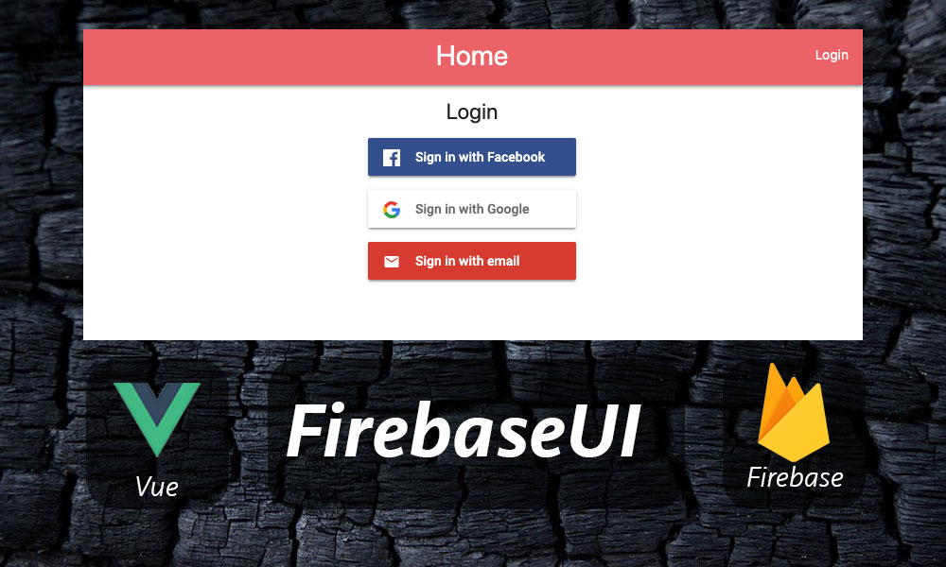
FirebaseUI를 이용한 구글, 페이스북, 이메일 로그인 구현_참고: 02.예제코드\191128_FirebaseUI 로그인 구현
FirebaseUI만으로
구글, 페이스북, 이메일 로그인을 구현할 수 있어요.

Slide 10

FirebaseUI를 이용한 구글, 페이스북, 이메일 로그인 구현_참고: 02.예제코드\191128_FirebaseUI 로그인 구현
하늘 - "그래서 만들었다! 같이 만들어 봅시다!"
도원 – "오예!"

Slide 11
FirebaseUI를 이용한 구글, 페이스북, 이메일 로그인 구현_참고: 02.예제코드\191128_FirebaseUI 로그인 구현
"페이지 처음 접속하면 홈메뉴만 보여 주세요."
"http://기본 url/login으로 접속하면 로그인 화면을 보여 주세요."
"로그인을 하고 나면(인증 처리 완료) 박스오피스 메뉴를 보여 주세요."

Slide 12
FirebaseUI를 이용한 구글, 페이스북, 이메일 로그인 구현
1
Firebase 새 프로젝트 추가
여기에 코드 캡쳐에 대한 설명 작성
[참고 URL] https://console.firebase.google.com/

Slide 13
FirebaseUI를 이용한 구글, 페이스북, 이메일 로그인 구현
2
Firebase Console에서 로그인 방법 설정
여기에 코드 캡쳐에 대한 설명 작성
[참고 URL] https://console.firebase.google.com/

Slide 14
FirebaseUI를 이용한 구글, 페이스북, 이메일 로그인 구현
3
Firebase, FirebaseUI 설치
여기에 코드 캡쳐에 대한 설명 작성
[참고 URL] https://firebase.google.com/docs/web/setup?authuser=0

Slide 15
FirebaseUI를 이용한 구글, 페이스북, 이메일 로그인 구현
4
main.js 파일에 Firebase 불러온 후, 설정 추가
여기에 코드 캡쳐에 대한 설명 작성
[참고 URL] https://firebase.google.com/docs/web/setup?authuser=0

Slide 16
FirebaseUI를 이용한 구글, 페이스북, 이메일 로그인 구현
5
Login 라우트 등록하고 Login.vue 파일 생성
여기에 코드 캡쳐에 대한 설명 작성

Slide 17
FirebaseUI를 이용한 구글, 페이스북, 이메일 로그인 구현
6
Login.vue 파일에 FirebaseUI 인증 코드 구현
여기에 코드 캡쳐에 대한 설명 작성

Slide 18
FirebaseUI를 이용한 구글, 페이스북, 이메일 로그인 구현
7
router.js 파일에 네비게이션 가드 추가
여기에 코드 캡쳐에 대한 설명 작성

Slide 19
FirebaseUI를 이용한 구글, 페이스북, 이메일 로그인 구현
8
최종 동작 확인
여기에 코드 캡쳐에 대한 설명 작성

Slide 20
FirebaseUI 로그인 구현
[Version]
2019-11-25 v0.1
[ 페이지 마침 ]

